Slide 1
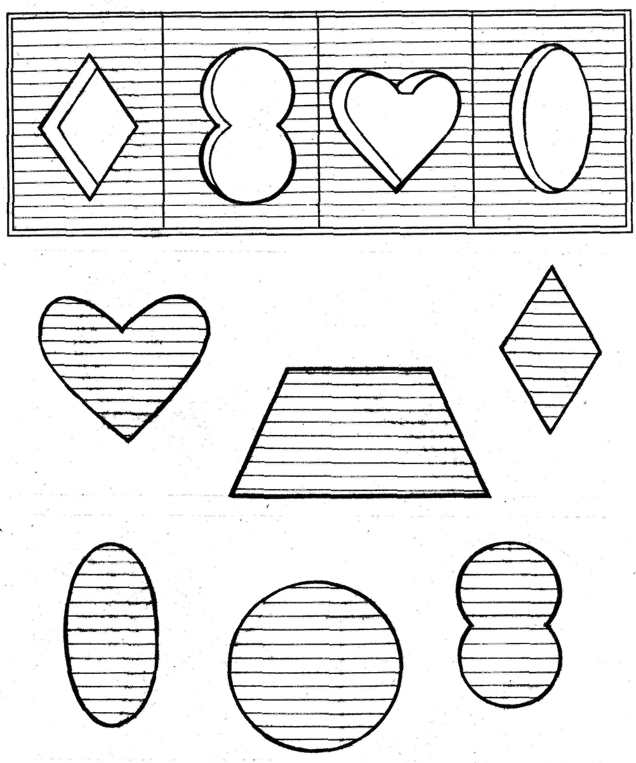
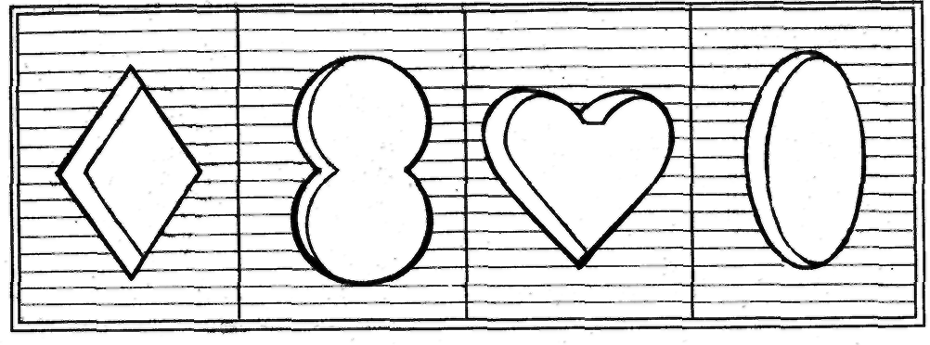
Изображённые окошки закроют прорези в стенке?
ДА
НЕТ

Slide 2
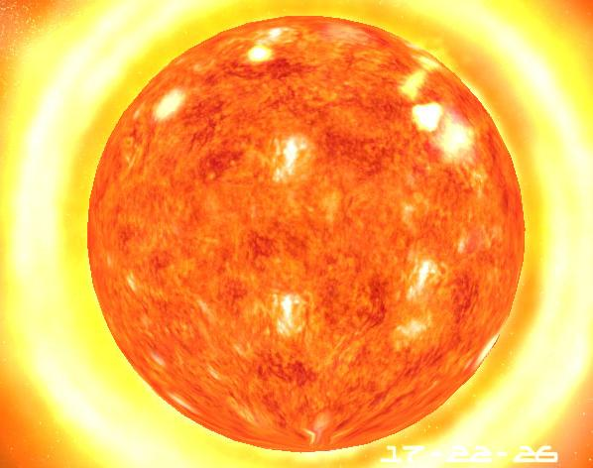
Изображёный предмет относится к живой природе?
ДА
НЕТ

Slide 3
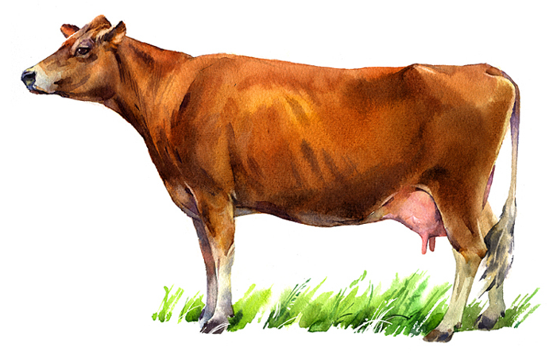
На картинке изображено дикое животное?
ДА
НЕТ

Slide 4
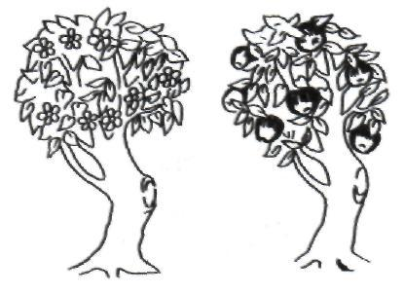
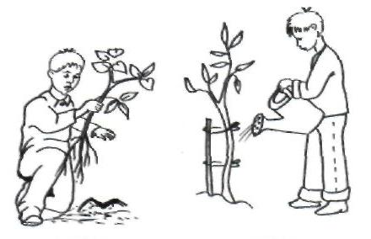
Правильно ли изображена последовательность событий?
ДА
НЕТ

Slide 5
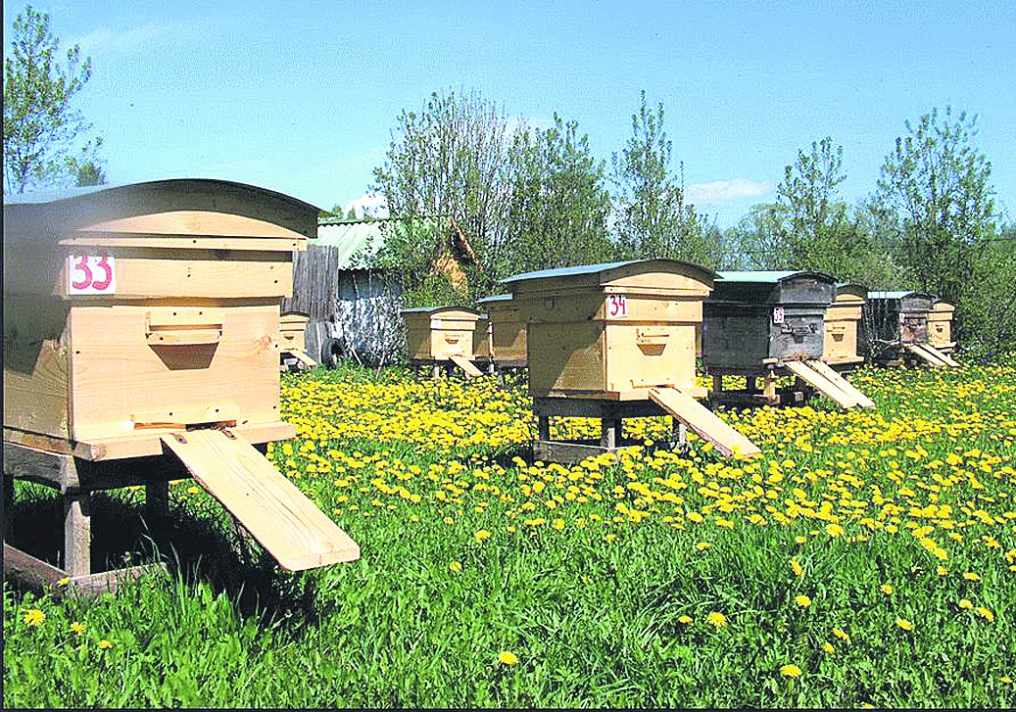
В ульях живут пчёлы?
ДА
НЕТ

Slide 6
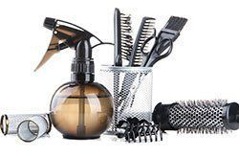
Изображённые инструменты нужны повару?
ДА
НЕТ

Slide 7
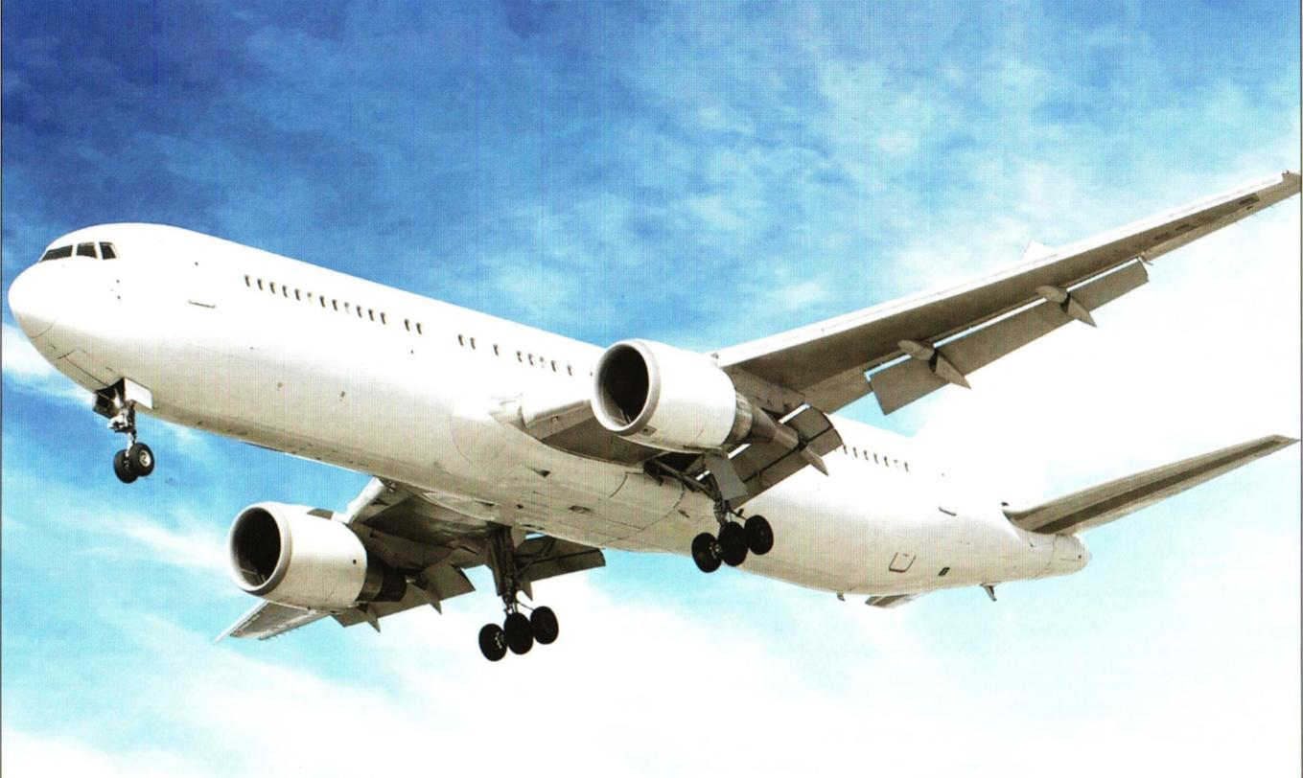
На этом виде транспорта можно совершить полёт?
ДА
НЕТ

Slide 8
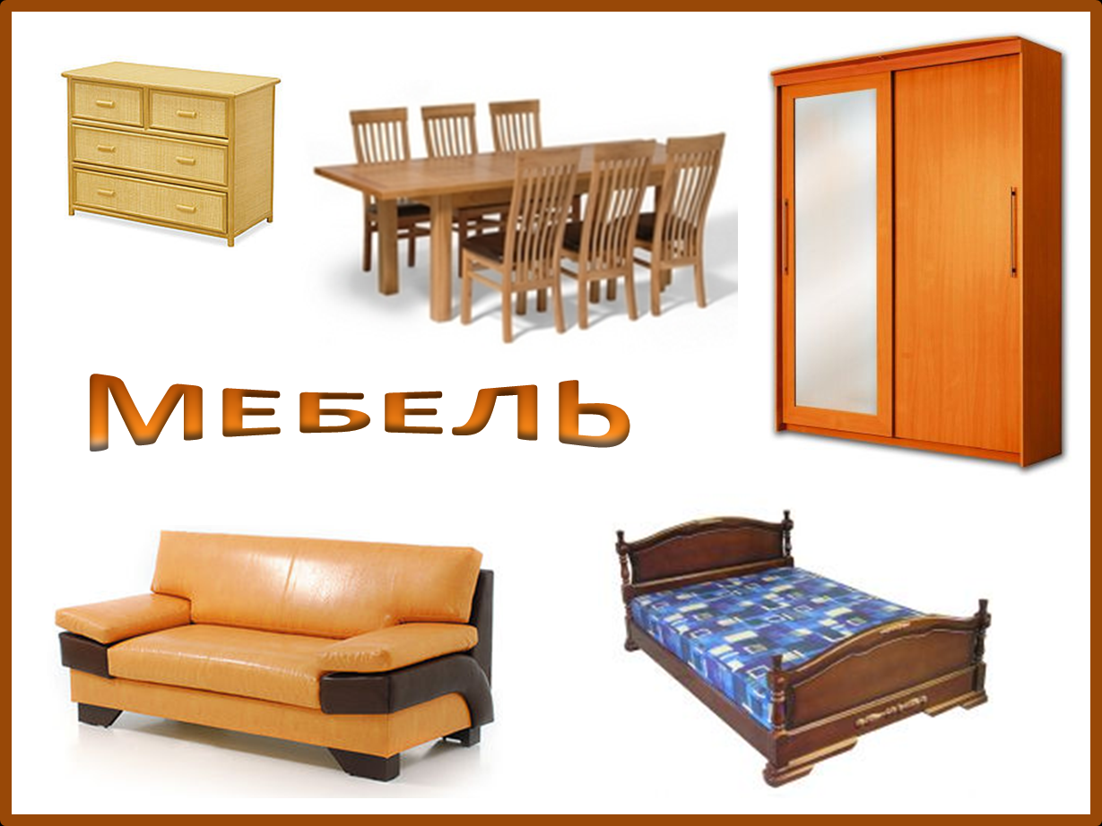
На картинке изображена мебель?
ДА
НЕТ

Slide 9
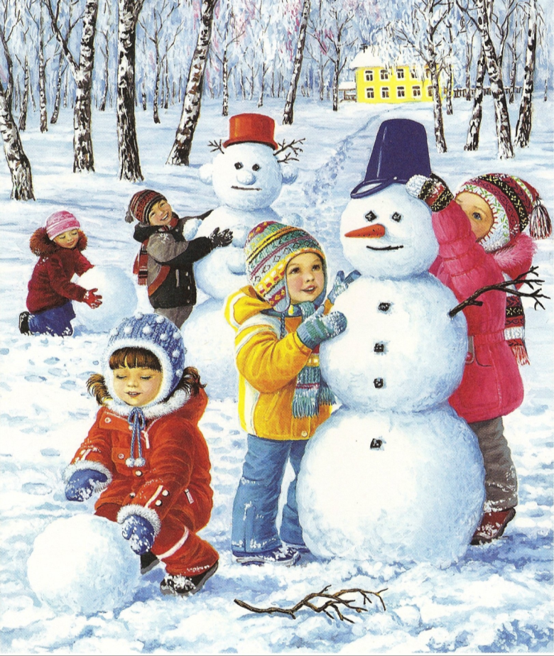
На картинке изображено летнее занятие детей?
ДА
НЕТ

Slide 10
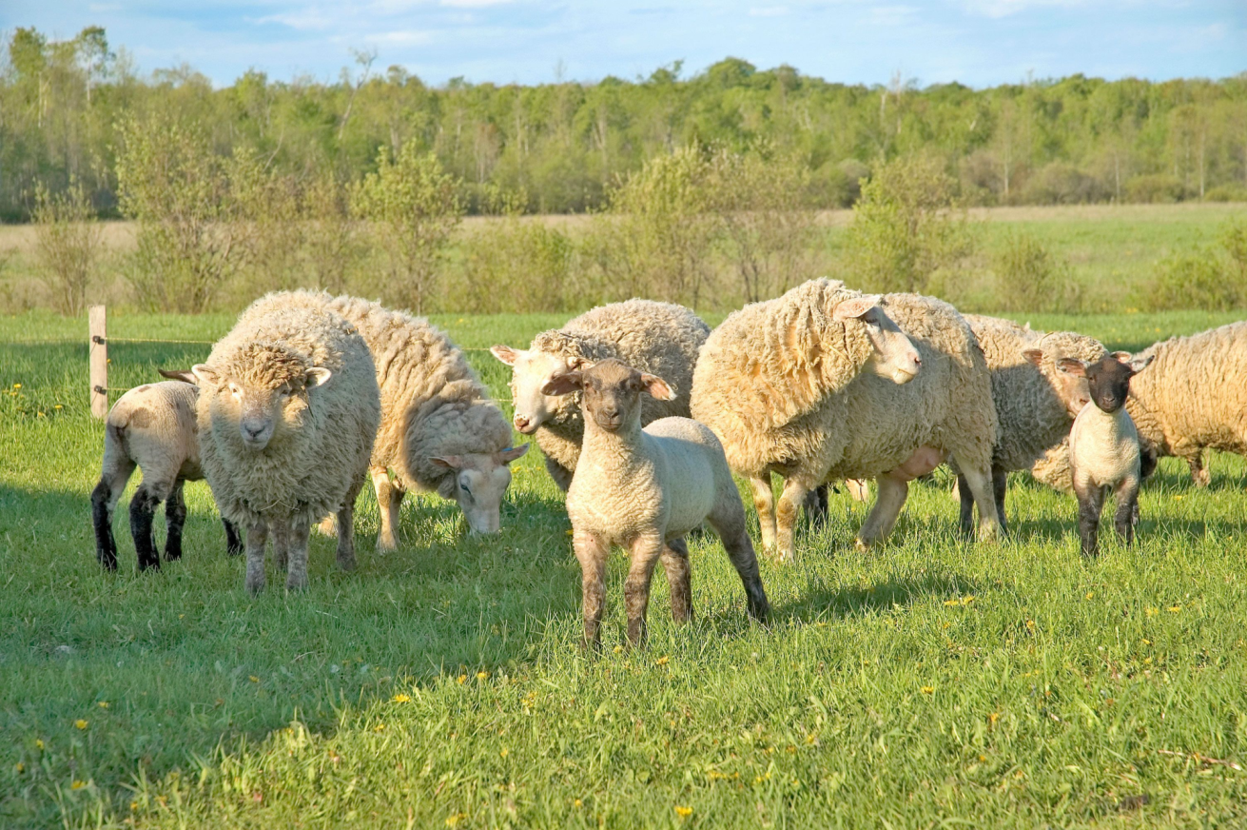
Польза овец в том, что они дают человеку шерсть?
ДА
НЕТ

